Slide 1
КОНЕЧНО-ЭЛЕМЕНТНОЕ МОДЕЛИРОВАНИЕ ПОВЕДЕНИЯ ГИПЕРУПРУГОГО МАТЕРИАЛА, ПОДВЕРЖЕННОГО СЖИМАЮЩИМ НАГРУЗКАМ
Выполнил студент гр. 3631503/70301 Д. И. Красовская
Руководитель, к. т. н., доцент ВШМПУ А. С. Немов
Консультант, к. т. н., доцент ВШМПУ А. Д. Новокшенов
Санкт-Петербург
2021

Slide 2
Цель: исследовать модели гиперупругих материалов и возможность их применения для моделирования процесса установки пакера
Задачи:
Решить задачу Ляме для гиперупругого материала
Исследовать область применимости полученного решения
Выбрать наиболее подходящий потенциал для описания поведения эластомеров
Смоделировать НДС пакера
2/12

Slide 3
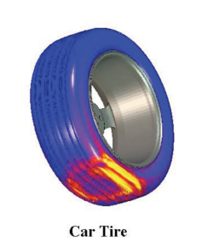
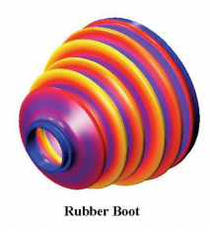
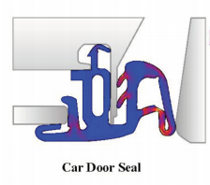
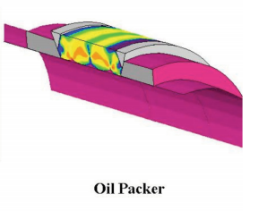
Гиперупругие материалы
Тензор напряжений представляется в виде
$$σ=−pE+\frac{ρ}{ρ_{0}}\left(2\frac{∂w}{∂I_{1}}F−2\frac{∂w}{∂I_{2}}{I_{3}F}^{−1}\right)$$
С учетом несжимаемости материала потенциалы принимают вид:
потенциал Нео-Гука
$$w=\frac{μ}{2}\left(I_{1}−3\right);$$
потенциал Муни-Ривлина
$$w=С_{10}\left(I_{1}−3\right)+С_{01}\left(I_{2}−3\right);$$
потенциал Еоха
$$w=\sum_{i=1}^{N}{С_{i0}{\left(I_{1}−3\right)}^{i}}.$$
Примеры использования эластомеров
3/12

Slide 4
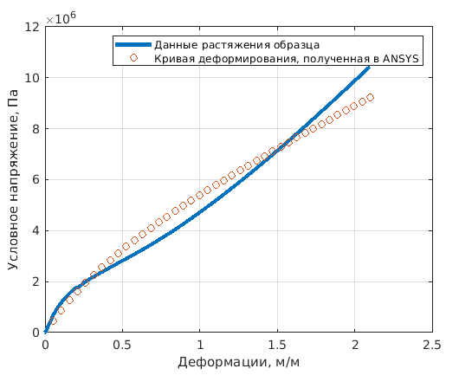
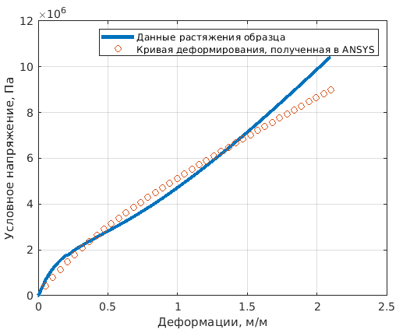
Аппроксимация экспериментальных данных
Кривая деформирования для материала Нео-Гука
Кривая деформирования для материала Муни-Ривлина
4/12

Slide 5
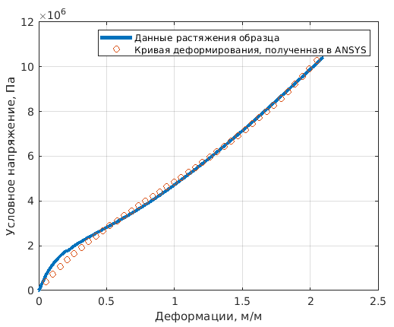
Константы гиперупругих материалов
Материал | Константа | Значение, МПа
Нео-Гука | $$μ$$ | 3.081
Муни-Ривлина | $$С_{10}$$ | 1.565
 | $$С_{01}$$ | -0.196
Еоха | $$С_{10}$$ | 1.302
 | $$С_{20}$$ | 0.0168
 | $$С_{30}$$ | 0.00146
Кривая деформирования для материала Еоха
5/12

Slide 6
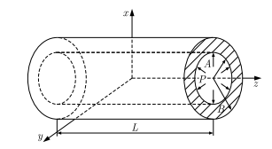
Задача Ляме для гиперупругого материала
$$z=λ_{z}Z$$
$$λ=r/R$$
$$r^{′}rλ_{z}=R [1]$$
$$σ_{rr}=−p+2{\left({λλ}_{z}\right)}^{−2}\frac{∂w}{∂I_{1}}−2{\left({λλ}_{z}\right)}^{2}\frac{∂w}{∂I_{2}};$$
$$σ_{φφ}=−p+2λ^{2}\frac{∂w}{∂I_{1}}−2λ^{−2}\frac{∂w}{∂I_{2}};$$
$$σ_{zz}=−p+2λ_{z}^{2}\frac{∂w}{∂I_{1}}−2λ_{z}^{−2}\frac{∂w}{∂I_{2}}$$
Тензор Фингера
$$F=\left(\begin{matrix}{\left({λλ}_{z}\right)}^{−2} & 0 & 0 \\ 0 & λ^{2} & 0 \\ 0 & 0 & λ_{z}^{2}\end{matrix}\right)$$
Полый цилиндр с внутренним давлением
Уравнение равновесия с учетом симметрии
$$\frac{{∂σ}_{rr}}{∂r}+\frac{1}{r}\left(σ_{rr}−σ_{φφ}\right)=0.$$
$$P^{\#}=\left[2\frac{∂w}{∂I_{1}}\left({{(ε}_{r}+1)}^{2}−{\left({(ε_{r}+1)λ}_{z}\right)}^{−2}\right)−2\frac{∂w}{∂I_{2}}\left(({ε_{r}+1)}^{−2}−{\left(({ε_{r}+1)λ}_{z}\right)}^{2}\right)\right]\frac{1}{{(ε_{r}+1)}^{2}λ_{z}}$$
$$P^{\#}=\frac{PA}{B−A}, ε_{r}=λ−1$$
6/12
[1] Лурье А.И. Теория упругости. — М.: Наука, 1970. — 939 с.

Slide 7
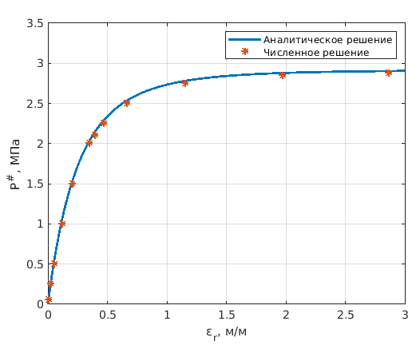
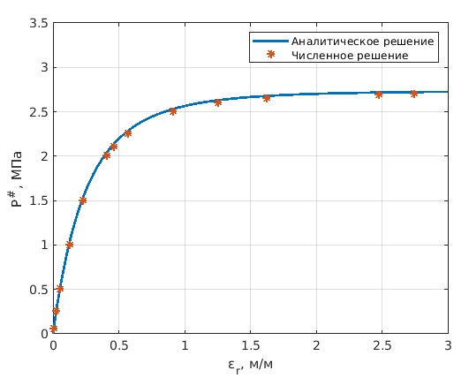
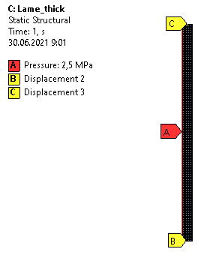
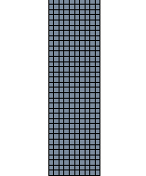
Материал Нео-Гука
$σ_{rr}=−p+μ{\left({λλ}_{z}\right)}^{−2}$;
$σ_{φφ}=−p+μλ^{2}$;
$σ_{zz}=−p+μλ_{z}^{2}$;
$P^{\#}=\left[μ\left({{(ε}_{r}+1)}^{2}−{\left({(ε_{r}+1)λ}_{z}\right)}^{−2}\right)\right]\frac{1}{{(ε_{r}+1)}^{2}λ_{z}}$.
Материал Муни-Ривлина
$σ_{rr}=−p+2{\left({λλ}_{z}\right)}^{−2}С_{10}−2{\left({λλ}_{z}\right)}^{2}С_{01}$;
$σ_{φφ}=−p+2λ^{2}С_{10}−2λ^{−2}С_{01}$;
$σ_{zz}=−p+2λ_{z}^{2}С_{10}−2λ_{z}^{−2}С_{01}$;
$P^{\#}=\left[2С_{10}\left({{(ε}_{r}+1)}^{2}−{\left({(ε_{r}+1)λ}_{z}\right)}^{−2}\right)−2С_{01}\left(({ε_{r}+1)}^{−2}−{\left(({ε_{r}+1)λ}_{z}\right)}^{2}\right)\right]\frac{1}{{(ε_{r}+1)}^{2}λ_{z}}$.
7/12

Slide 8
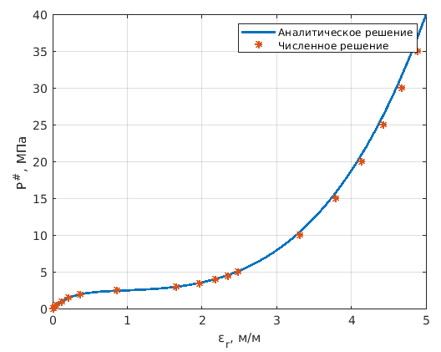
Материал Еоха
$$σ_{rr}=−p+2{\left({λλ}_{z}\right)}^{−2}\left[С_{10}+{2С}_{20}\left(I_{1}−3\right)+3С_{30}{\left(I_{1}−3\right)}^{2}\right];$$
$$σ_{φφ}=−p+2λ^{2}\left[С_{10}+{2С}_{20}\left(I_{1}−3\right)+3С_{30}{\left(I_{1}−3\right)}^{2}\right];$$
$$σ_{zz}=−p+2λ_{z}^{2}\left[С_{10}+{2С}_{20}\left(I_{1}−3\right)+3С_{30}{\left(I_{1}−3\right)}^{2}\right].$$
$$P^{\#}=\left[2\left[С_{10}+{2С}_{20}\left(I_{1}−3\right)+3С_{30}{\left(I_{1}−3\right)}^{2}\right]\left[{{(ε}_{r}+1)}^{2}−{\left({\left(ε_{r}+1\right)λ}_{z}\right)}^{−2}\right]\right]\frac{1}{{(ε_{r}+1)}^{2}λ_{z}}$$
8/12

Slide 9
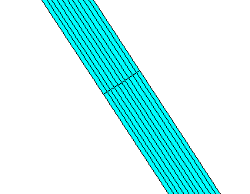
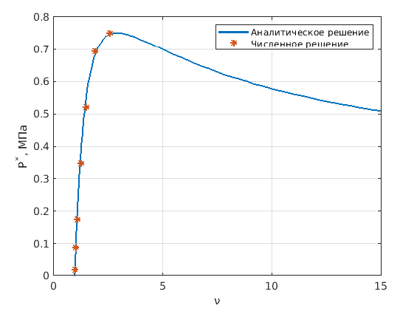
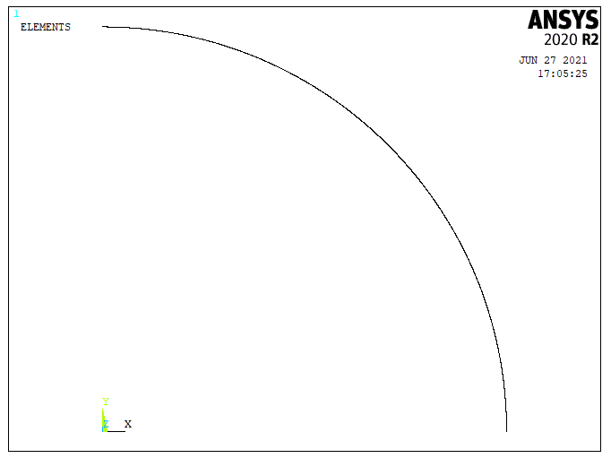
Задача Ляме для тонкостенного цилиндра
$$ν_{кр}=2.93$$
$$P_{кр}^{∗}=P^{∗}\left(ν_{кр}\right)=0.7499$$
С учетом тонкостенности цилиндра можем принять:
$$σ_{rr}=0$$
$$σ_{φφ}=\frac{Pr_{0}}{h}, σ_{zz}=\frac{Pr_{0}}{2h}$$
$$P^{∗}=\frac{ν^{2}−1}{ν^{2}}{\left(\frac{2ν}{ν^{2}+1}\right)}^{\frac{1}{3}}$$
$$P^{∗}=\frac{PR_{0}}{Hμ}, ν={λ^{2}λ}_{z}$$
[2] Jianbing Sang, Sufang Xing, Haitao Liu, Xiaolei Li, Jingyan Wang, Yinlai Lv. Large deformation analysis and stability analysis of a cylindrical rubber tube under internal pressure. – Journal of Theoretical and Applied Mechanics, 2017
9/12

Slide 10
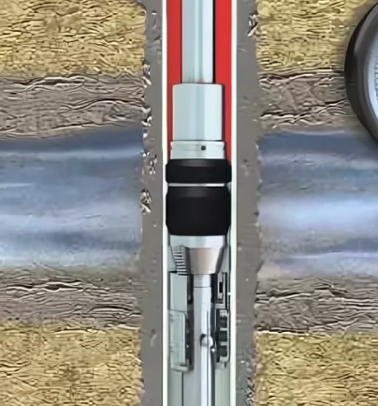
Принцип работы пакера
Пакер
Принцип работы пакера
10/12

Slide 11
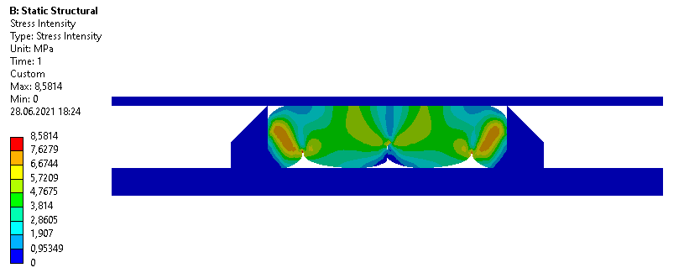
Моделирование пакера
КЭ модель пакера
Эквивалентные напряжения в упругом элементе пакера, МПа
Эквивалентные деформации в упругом элементе пакера
11/12

Slide 12
Вывод:
По результатом проведенной работы, был выбран наиболее подходящий для моделирования процесса установки пакера потенциал и с помощью него проведено моделирование гиперупругого материала резиновой смеси.
Выполненные задачи:
Решена задача Ляме для гиперупругого материала
Исследована область применимости полученного решения
Выбран наиболее подходящий потенциал для описания поведения эластомеров
Смоделировано НДС пакера
12/12

